Slide 1
«Подотчет: от выдачи до авансового отчета.
Неочевидные риски»
Лектор: Самкова Надежда Александровна
13.08.2021

Slide 2
Программа:
1. Основные правила и требования к организации расчетов
с подотчетными лицами: нормативные документы, организация
документооборота. Изменения, внесенные в Указание
ЦБ РФ №3210-У. Что необходимо изменить: форма заявления, приказ о подотчетных лицах, приказ о сроках предоставления авансового отчета.
2. Порядок выдачи денег под отчет наличными, на личную карту. Использование корпоративных карт.
3. Проблемные вопросы расчетов наличными денежными средствами между юридическими лицами через подотчетных лиц. Что должно быть в кассовых чеках.
4. Предельный размер расчетов наличными деньгами между юридическими лицами и индивидуальными предпринимателями.
5. Санкции за нарушение расчетов наличными.
6. Требования к правильному составлению и своевременному предоставлению авансового отчета. Утверждение срока для предоставления авансового отчета.
7. Особенности оформления командировочных расходов.
• Порядок выплаты суточных.
• Компенсация расходов по командировке (наем жилого помещения, транспорт, гостиничные услуги помимо проживания).

Slide 3
Программа:
• Особенности учета расчетов по загранкомандировкам.
• Организация командировок через туристическую фирму.
• Налогообложение компенсационных выплат по командировкам:
налог на прибыль и НДФЛ.
• Проблемы налоговых вычетов по НДС в части командировочных расходов.
8. Учет расчетов с подотчетными лицами по оплате хозяйственных и представительских расходов.
• Операции с подотчетными наличными денежными суммами, выданными на хозяйственные расходы; отражение в учете.
• Учет использования подотчетных сумм на приобретение ТМЦ, включая ГСМ, канцтовары.
• Требования к документам, подтверждающим расходование подотчетным лицом денежных средств для хозяйственных нужд.
• Учет использования подотчетных сумм на представительские расходы.
• Налоговые последствия учета расходов по командировкам (НДС, налог на прибыль, НДФЛ).
9. Проверка расчетов с подотчетными лицами. Характерные ошибки и нарушения, выявляемые при проверке. Последствия допущенных нарушений для целей налогообложения. Арбитражная практика по налоговым спорам при расчетах наличными.

Slide 4
Указание Банка России от 11.03.2014 N 3210-У
6.3. Для выдачи наличных денег работнику под отчет (далее - подотчетное лицо) на расходы, связанные с осуществлением деятельности юридического лица, индивидуального предпринимателя, расходный кассовый ордер 0310002 должен оформляться согласно распорядительному документу юридического лица, индивидуального предпринимателя либо письменному заявлению подотчетного лица. Распорядительный документ юридического лица, индивидуального предпринимателя допускается оформлять на несколько выдач наличных денег одному или нескольким подотчетным лицам с указанием фамилии (фамилий) и инициалов, суммы (сумм) наличных денег и срока (сроков), на который они выдаются.

Slide 5
Указание Банка России от 11.03.2014 N 3210-У
Подотчетное лицо обязано в срок, установленный руководителем юридического лица, индивидуальным предпринимателем, предъявить главному бухгалтеру или бухгалтеру (при их отсутствии - руководителю) авансовый отчет с прилагаемыми подтверждающими документами. Проверка авансового отчета главным бухгалтером или бухгалтером (при их отсутствии - руководителем), его утверждение руководителем и окончательный расчет по авансовому отчету осуществляются в срок, установленный руководителем.

Slide 6
Изменение | Было | Стало
Документы для выдачи подотчётных | Заявление работника содержит сумму, период, на который они получены, подпись руководителя и дату. Распорядительный документ оформляется на каждую выдачу наличных | К заявлению нет требований. Достаточно одного документа на несколько выдач наличных и подотчётников
Срок сдачи авансового отчёта | Три рабочих дня со дня выхода на работу или со дня, следующего за истечением срока, на который выданы деньги | Устанавливает руководитель или ИП самостоятельно
Приём наличных | Нет контроля платежеспособности | Обязателен контроль платежеспособности. Все платежеспособные деньги нужно принять
Выдача наличных | Проверка качества банкнот перед выдачей не предусмотрена | Кассир не может выдавать банкноты даже с одним повреждением. Их нужно сдать в банк
Проверка получателя наличных | Обязательна проверка удостоверения личности, предусмотрен особый порядок проверки доверенности | Кассир сам решает, как проверить личность получателя
Кассовая книга в обособленных подразделениях | Кассовые книги обязательны для всех ОП | Можно не вести кассовую книгу, если после каждой смены наличные ОП передаются в кассу юрлица
Депонирование выплат | Обязательна отметка о депонировании и передача денег в банк | Депонировать не обязательно

Slide 7
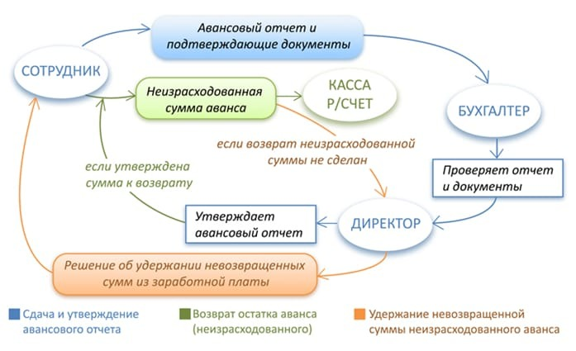

Slide 8
Проверить документы при работе с подотчетниками

Slide 9
Общество с ограниченной ответственностью "Альфа" ПРИКАЗ о выдаче денег под отчет
14.08.2019 |  | N 64
Выдать инженеру Смирнову Сергею Сергеевичу под отчет на срок до 23.08.2019 включительно 20 000 руб. на командировочные расходы.
Основание: приказ о направлении работника в командировку от 14.08.2019 N 63/к
Генеральный директор | Иванов |  | Иванов И.И.
Выдать под отчет 6 000 руб. на срок до 17.08.2020 включительно Иванов 14.08.2020
Генеральному директору ООО "Альфа" Иванову И.И. от бригадира Петрова П.П. Заявление Прошу выдать мне под отчет 6 000 руб. на покупку краски и валиков. Петров 14.08.2020

Slide 10
Общество с ограниченной ответственностью "Альфа" ПРИКАЗ о выдаче денег под отчет
14.08.2019 |  | N 64
Выдать инженеру Смирнову Сергею Сергеевичу под отчет на срок до 23.08.2019 включительно 20 000 руб. на командировочные расходы.
Основание: приказ о направлении работника в командировку от 14.08.2019 N 63/к
Генеральный директор | Иванов |  | Иванов И.И.
Общество с ограниченной ответственностью "Альфа" ПРИКАЗ о выдаче денег под отчет
14.08.2020 |  | N 64
Выдать инженеру Смирнову Сергею Сергеевичу под отчет на срок до 23.08.2020 включительно 20 000 руб. на командировочные расходы.
Основание: приказ о направлении работника в командировку от 14.08.2020 N 63/к
Генеральный директор | Иванов |  | Иванов И.И.

Slide 11
Общество с ограниченной ответственностью "Альфа" ПРИКАЗ о выдаче денег под отчет
14.08.2019 |  | N 64
Выдать инженеру Смирнову Сергею Сергеевичу под отчет на срок до 23.08.2019 включительно 20 000 руб. на командировочные расходы.
Основание: приказ о направлении работника в командировку от 14.08.2019 N 63/к
Генеральный директор | Иванов |  | Иванов И.И.
ООО "Колокольчик"
ИНН 7727098772 / КПП 772701001
ПРИКАЗ N 34
г. Москва 30.11.2020
Приказываю утвердить список лиц, имеющих право с 01.12.2020 получать денежные средства под отчет:
Габриэлян К.С.
Иванов Т.П.
Хрумов П.П.
Драгунова М.К.
Генеральный директор Самохвалов /Самохвалов А.В./

Slide 12
Генеральному директору ООО «Компания»
И.И. Астахову
от инженера С.С. Сидорова
Заявление о выдаче денег под отчет на карту
Прошу выдать мне под отчет на личную банковскую карту денежные средства в размере 25 000 (двадцать пять тысяч рублей) рублей для покупки ноутбука на срок 7 (семь) календарных дней.
Реквизиты карты:
Наименование банка: АКБ «Банк»
Корреспондентский счет: 30101810800000000790
БИК банка: 045402790
ИНН/КПП: 7701004282/770101001
Номер лицевого счета: 40817810500409002050
Сидоров С.С. Сидоров 1 ноября 2019 г.
Бухгалтер Петрова П.П. Петрова 1 ноября 2019 г.
Разрешаю:
Генеральный директор Астахов И.И. Астахов 1 ноября 2019 г.

Slide 13
Общество с ограниченной ответственностью "Дельта" 125080, г. Москва, ул. Царева, д. 12 ИНН 7743037528/КПП 774301001 Приказ N 7
г. Москва |  | 20.05.2020
О порядке возмещения работникам денежных средств, потраченных в интересах ООО "Дельта" ПРИКАЗЫВАЮ: 1. Разрешить определенным работникам оплачивать товары (работы, услуги) для нужд организации за счет собственных средств без выдачи подотчетного аванса. Перечень должностей таких работников приведен в Приложении N 1 к настоящему Приказу. 2. Установить лимит расходов работника за счет собственных средств за 1 месяц в размере 20 000 руб. 3. Установить следующий порядок согласования расходов, утверждения отчета и выплаты компенсации: - до оплаты затрат работник информирует руководителя отдела о необходимых расходах SMS-сообщением, через мессенджер или по электронной почте; - руководитель отдела оценивает необходимость расходов и одобряет их SMS-сообщением, через мессенджер или по электронной почте; - работник оплачивает за свой счет согласованные расходы и в течение 3 рабочих дней со дня оплаты представляет отчет руководителю ООО "Дельта" для выплаты компенсации; - руководитель ООО "Дельта" утверждает отчет и передает его в бухгалтерию в течение 3 рабочих дней; - главный бухгалтер ООО "Дельта" выплачивает работнику компенсацию в течение 3 рабочих дней с даты утверждения отчета. Перечень и формы необходимых для получения компенсации документов приведены в Приложениях N 2 и N 3 к настоящему Приказу.
Генеральный директор | Ковалев | А.И. Ковалев

Slide 14
Возмещение работнику потраченных личных средств
УТВЕРЖДАЮ Генеральный директор ООО "Дельта" |  |  | Генеральному директору ООО "Дельта" Ковалеву А.И. от менеджера Петрова С.А.
Ковалев | А.И. Ковалев
02.06.2020
Отчет Для проведения рекламной акции ООО "Дельта" 29.05.2020 мною было оплачено изготовление рекламных буклетов в количестве 20 штук на сумму 3600 руб. (Три тысячи шестьсот рублей) 00 копеек. С руководителем отдела П.А. Смирновым расходы согласованы. Прошу возместить понесенные мною расходы. К настоящему отчету прилагаю: - чек ККТ.
01 июня 2020 г. |  | Петров | С.А. Петров

Slide 15
Генеральному директору ООО «Компания»
И.И. Астахову
от водителя П.П. Петрова
Заявление о возмещении служебных расходов
Прошу возместить мне из кассы 7 000 (семь тысяч рублей) рублей, которые я потратил 01.11.2017 на замену резины на служебной машине Toyota Camry (номерной знак О450РУ 77RUS). Резину надо было срочно заменить в связи с проколом, поэтому для покупки я использовал личные деньги.
Приложение:
Товарный чек от 01.11.17 № 1123;
Акт приема-передачи работ по замене запчастей от 01.11.17 № Н-123/И;
Кассовый чек от 01.11.17 № 4123.
Петров П.П. Петров 1 ноября 2017 г.
Бухгалтер Петрова П.П. Петрова 01 ноября 2017 г.
Возместить полностью:
Генеральный директор Астахов И.И. Астахов 01 ноября 2017 г.

Slide 16
Возврат в кассу неизрасходованных средств
Наличные деньги, сданные в кассу подотчетным лицом как остаток неизрасходованного аванса, не относятся к тем поступлениям, за счет которых можно совершать траты из кассы без предварительной сдачи на расчетный счет.
Это значит, что возвращенную в кассу подотчетную сумму придется сдавать в банк в обязательном порядке (письмо Банка России от 9 июля 2020 г. N 29-1-1-ОЭ/10561). "Транзитом" истратить ее, к примеру выдать снова под отчет, не получится.

Slide 17
Чем закончились споры из-за подотчетных документов
Ситуация | Что не понравилось налоговикам | Что решил суд
Фирма выдала несколько миллионов рублей под отчет директору и его родственнице — сотруднице фирмы. Работники частично потратили средства, представили отчеты. Оставшиеся долги висели, хотя срок прошел | На сумму долга компания не начислила НДФЛ. Поэтому инспекция доначислила налог и предложила организации доплатить | Поскольку физлица не представили подтверждающие документы на подотчет, выданные суммы нужно включить в их доход (постановление Арбитражного суда Восточно-Сибирского округа от 25.12.2019 № Ф02-6752/2019, Ф02-6755/2019 по делу № А78-16153/2018)
Директор получил под отчет около 22 млн руб., на часть полученной суммы предъявил подтверждающие документы | Инспекторы посчитали подтверждающие документы фальшивыми. Контрагенты не подтвердили полученные суммы. Значит, подотчетные суммы нужно включить в доход директора и удержать НДФЛ | Несмотря на то что срок исковой давности еще не закончился, непогашенные суммы являются доходом руководителя. Судьи убедились, что подтверждающие бумаги поддельные. Организация не доказала, что деньги пошли на оплату материалов, никаких действий, чтобы взыскать долг, не принимала. Значит, должна удержать НДФЛ (постановление Арбитражного суда Западно-Сибирского округа от 17.04.2019 № Ф04-692/2019 по делу № А81-2117/2018)

Slide 18
Чем закончились споры из-за подотчетных документов
Ситуация | Что не понравилось налоговикам | Что решил суд
Компания выдала директору 26 млн руб. под отчет. Руководитель отчитался, приложил подтверждающие документы, подотчет закрыли | Инспекция посчитала, что подотчетные документы фальшивые. ИП, которые якобы выписали товарные чеки, на такие суммы товары не отпускали. Налоговики начислили НДФЛ с «фальшивого» подотчета | Подтверждающие документы оформлены с нарушениями и не подтверждают реальность сделок. Поэтому ИФНС правильно включила подотчетные суммы в доход работника и доначислила НДФЛ (постановление Арбитражного суда Северо-Кавказского округа от 23.11.2019 № Ф08-9605/2019 по делу № А32-33822/2018)

Slide 19
Корпоративные карты бухучет
Операции по карточному счету отражаются на счете 55 "Специальные счета в банках", субсчет "Карточный счет".
При зачислении на него денег:
(если) выпущены расчетные карты, то перечисление денег с расчетного счета на карточный отражается по дебету счета 55 в корреспонденции с кредитом счета 51 "Расчетные счета";
(если) выпущены кредитные карты, то зачисление кредита на карточный счет отражается по дебету счета 55 и кредиту счета 66 "Расчеты по краткосрочным кредитам и займам".
При погашении задолженности и процентов по кредитным картам делается проводка по дебету счета 66 и кредиту счета 51.

Slide 20
Корпоративные карты бухучет
Содержание операций | Дебет | Кредит | Первичный документ
Перечислены с расчетного счета денежные средства на специальный карточный счет | 55-4 | 51 | Выписка банка по расчетному счету, Выписка банка по счету банковской карты
Списаны со счета денежные средства при оплате корпоративной банковской картой товаров (работ, услуг) | 71 | 51 (55-4) | Выписка банка по расчетному счету (Выписка банка по счету банковской карты)
Отражена оплата корпоративной банковской картой товаров (работ, услуг) | 60 (76) | 71 | Авансовый отчет, Выписка банка по расчетному счету (Выписка банка по счету банковской карты)
Списаны со счета денежные средства при снятии наличных через банкомат | 71 | 51 (55-4) | Выписка банка по расчетному счету (Выписка банка по счету банковской карты)
Остаток наличных средств, снятых со счета по карте, внесен на карту через банкомат | 51 (55-4) | 71 | Выписка банка по расчетному счету (Выписка банка по счету банковской карты)
Списана комиссия банка за обслуживание карты и отнесена в прочие расходы | 91-2 | 51 (55-4) | Выписка банка по расчетному счету (Выписка банка по счету банковской карты)

Slide 21
Пример локального акта об использовании корпоративных карт
Порядок использования корпоративных банковских
карт ООО «Гудвин"
1. Сведения о ПИН-коде карты являются конфиденциальной информацией. Держатели карты не имеют права разглашать эту информацию любым третьим лицам.
2. Отчет о целевом расходовании денежных средств по корпоративной банковской карте представляется держателем карты директору организации не позднее 3 рабочих дней со дня проведения расчетов по карте (в том числе дня снятия наличных денежных средств) или со дня возвращения работника из командировки. К отчетам, кроме документов, подтверждающих расходы, должны прилагаться чеки, подтверждающие оплату картой.
3. При непредставлении документов, подтверждающих целевое использование денежных средств, или при неутверждении директором отчета суммы, списанные с корпоративной карты, взыскиваются с держателя карты путем удержания из его заработной платы.
4. В случае утраты или хищения корпоративной банковской карты держатель карты обязан незамедлительно сообщить об этом в банк, выдавший карту, для блокирования операций по ней. Если по вине держателя карты счет не будет своевременно заблокирован, сумма причиненного ущерба взыскивается с держателя карты.

Slide 22
1) для проведения расчетов с командировочными лицами:
- авансовые отчеты (Унифицированная форма № АО-1);
- приказы о направлении сотрудников в командировки (Унифицированная форма № Т-9а);
-- заявление или приказ на выдачу денег из кассы;
- документы, подтверждающие произведенные расходы (проездные билеты, счета гостиниц);
- копии загранпаспортов с отметками о пересечении границы;
2) для проведения расчетов по хозяйственным операциям:
- авансовые отчеты;
- Заявление или приказ на выдачу денег из кассы;
- оправдательные первичные документы;
3) расчеты по представительским расходам:
- авансовые отчеты;
- Заявление или приказ на выдачу денег;
- Отчет о проведенном мероприятии;
- приказы об утверждении смет представительских расходов

Slide 23
Вид расходов | Документы
Оплата товаров в розничных магазинах | Кассовый чек с QR-кодом или распечатанный электронный чек. Без кассового чека возможна оплата у ИП без наемных работников, которые продают товары собственного производства. В этом случае в бухгалтерию представьте квитанцию или иной документ, подтверждающий оплату. Следите, чтобы в нем были реквизиты ИП, дата документа, наименование товара, его количество, стоимость и подпись ИП
Оплата товаров в интернет-магазине | Кассовый чек с QR-кодом или распечатка электронного чека. Интернет-магазины вправе не выдавать кассовый чек, а дать вам только QR-код — прислать его на почту или дать считать с мобильника или планшета. Но для подтверждения расходов распечатайте электронный чек
Оплата товара оптом | Кассовый чек с QR-кодом или распечатка электронного чека, товарная накладная, счет-фактура и корешок доверенности на получение ТМЦ
Оплата услуг по договору с организацией или индивидуальным предпринимателем | Кассовый чек с QR-кодом и акт об оказании услуг. Обратите внимание! С 1 июля при оказании услуг компании и предприниматели обязаны применять ККТ. Исключение только для ИП без наемных работников, которые лично оказывают услуги, например консультируют или проводят семинары
Оплата проезда в общественном транспорте | Билет и кассовый чек с QR кодом. С 1 июля вам могут выдавать билеты с QR-кодом или ссылкой, по которой можно скачать электронный чек. Распечатайте его и приложите к авансовому отчету
Вид расходов | Документы
Оплата товаров в розничных магазинах | Кассовый чек с QR-кодом или распечатанный электронный чек. До 1 июля 2021 без кассового чека возможна оплата у ИП без наемных работников, которые продают товары собственного производства. В этом случае в бухгалтерию представьте квитанцию или иной документ, подтверждающий оплату. Следите, чтобы в нем были реквизиты ИП, дата документа, наименование товара, его количество, стоимость и подпись ИП
Оплата товаров в интернет-магазине | Кассовый чек с QR-кодом или распечатка электронного чека. Интернет-магазины вправе не выдавать кассовый чек, а дать вам только QR-код — прислать его на почту или дать считать с мобильника или планшета. Но для подтверждения расходов распечатайте электронный чек
Оплата товара оптом | Кассовый чек с QR-кодом или распечатка электронного чека, товарная накладная, счет-фактура и корешок доверенности на получение ТМЦ
Оплата услуг по договору с организацией или индивидуальным предпринимателем | Кассовый чек с QR-кодом и акт об оказании услуг. Обратите внимание! С 1 июля при оказании услуг компании и предприниматели обязаны применять ККТ. Исключение только для ИП без наемных работников, которые лично оказывают услуги, например консультируют или проводят семинары
Оплата проезда в общественном транспорте | Билет и кассовый чек с QR кодом. С 1 октября вам могут выдавать билеты с QR-кодом или ссылкой, по которой можно скачать электронный чек. Распечатайте его и приложите к авансовому отчету

Slide 24
Что купил/оплатил | Как оплатил | Какие документы подготовить для авансового отчета
Авиабилет | В кассе | Маршрут-квитанция и посадочный талон с отметкой аэропорта или справка о полете, чек ККТ
 | Через сайт авиакомпании или посредника | Маршрут-квитанция и посадочный талон с отметкой аэропорта или справка о полете, онлайн-чек или от посредника — другой документ об оплате
Ж/д билет | В кассе | Билет и чек
 | На сайте РЖД | Распечатка электронного билета и чека
 | В автомате по продаже билетов | Билет и чек
Проезд в такси | Через интернет | Справка о маршруте и распечатка чека
 | В машине | Распечатка чека или квитанция, если услуги оказывает ИП без работников
Проезд в городском транспорте | В салоне транспорта | Билет и бумажный чек; бумажный чек с дополнительными реквизитами о поездке; электронный БСО или кассовый чек; билет на проезд и электронный чек
Аренда автомобиля/каршеринг | На сайте или в приложении арендодателя | Справка о маршруте и распечатка чека
Проезд на собственном автомобиле | На автозаправке | Чеки с АЗС

Slide 25
Место, в котором проживал | Где оплатил счет за проживание | Документы
Гостиница | В гостинице | Электронный чек или БСО и акт из гостиницы
 | Через сайт гостиницы либо посредника | Кассовый чек или БСО и акт из гостиницы. Если платили через посредника, то банковскую выписку и распечатку подтверждения об оплате
Квартира | В агентстве по сдаче квартир | Договор аренды и электронный чек или БСО
 | Лично «физику» — хозяину квартиры | Договор аренды и расписка о получении оплаты
 | Через сайт компании — представителя хозяина квартиры | Договор аренды и электронный чек или БСО

Slide 26
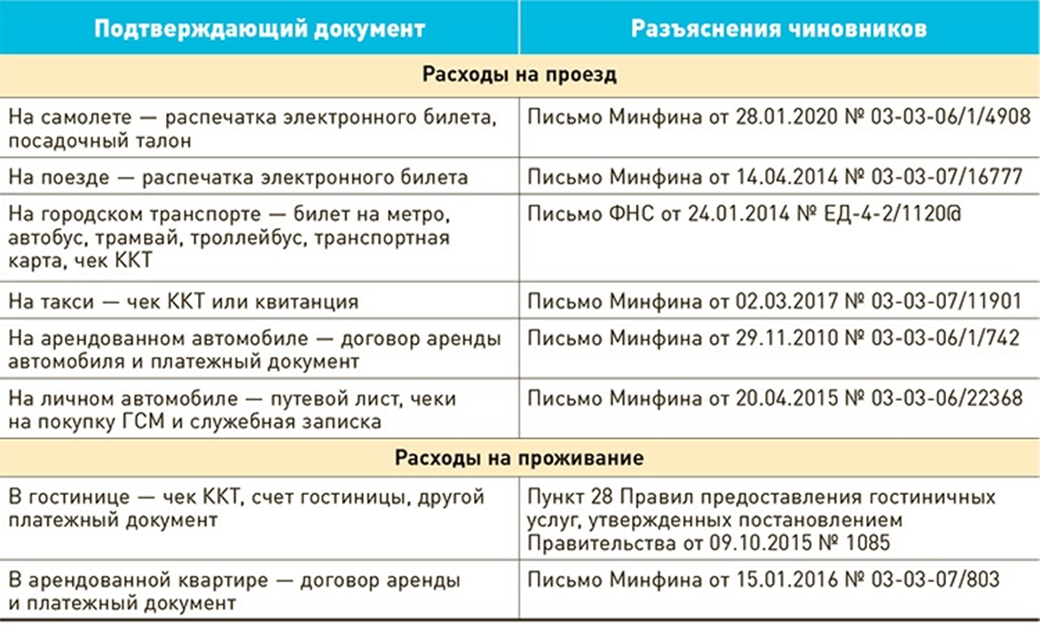

Slide 27
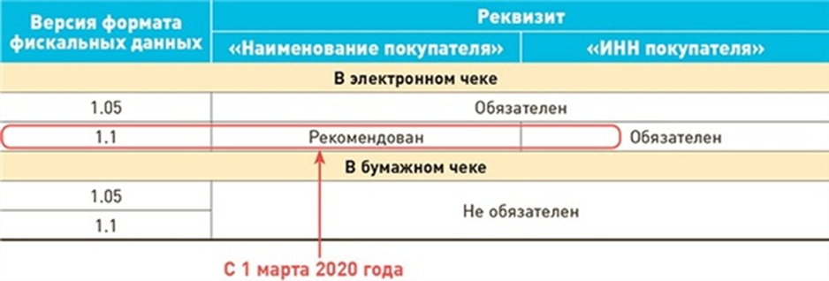

Slide 28
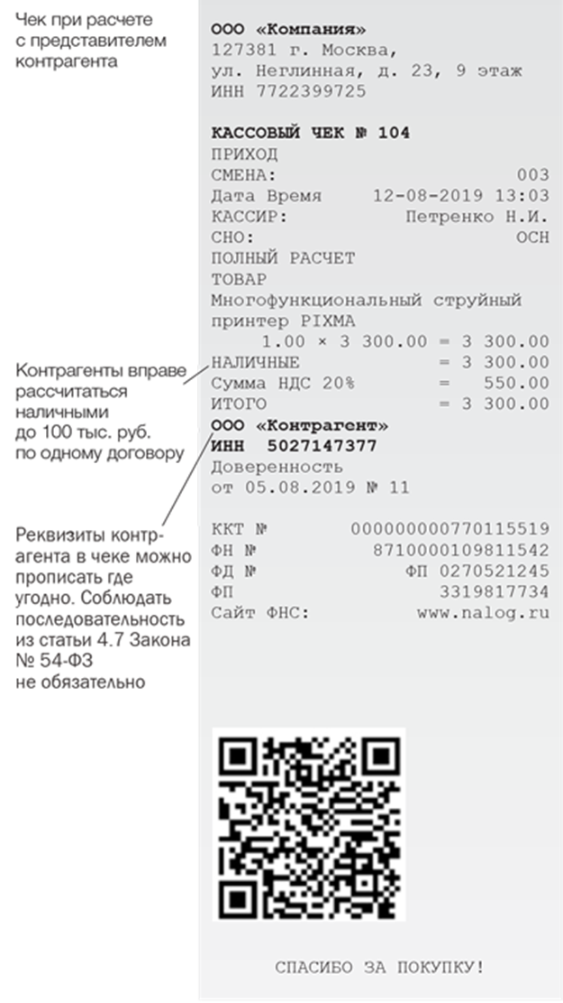

Slide 29
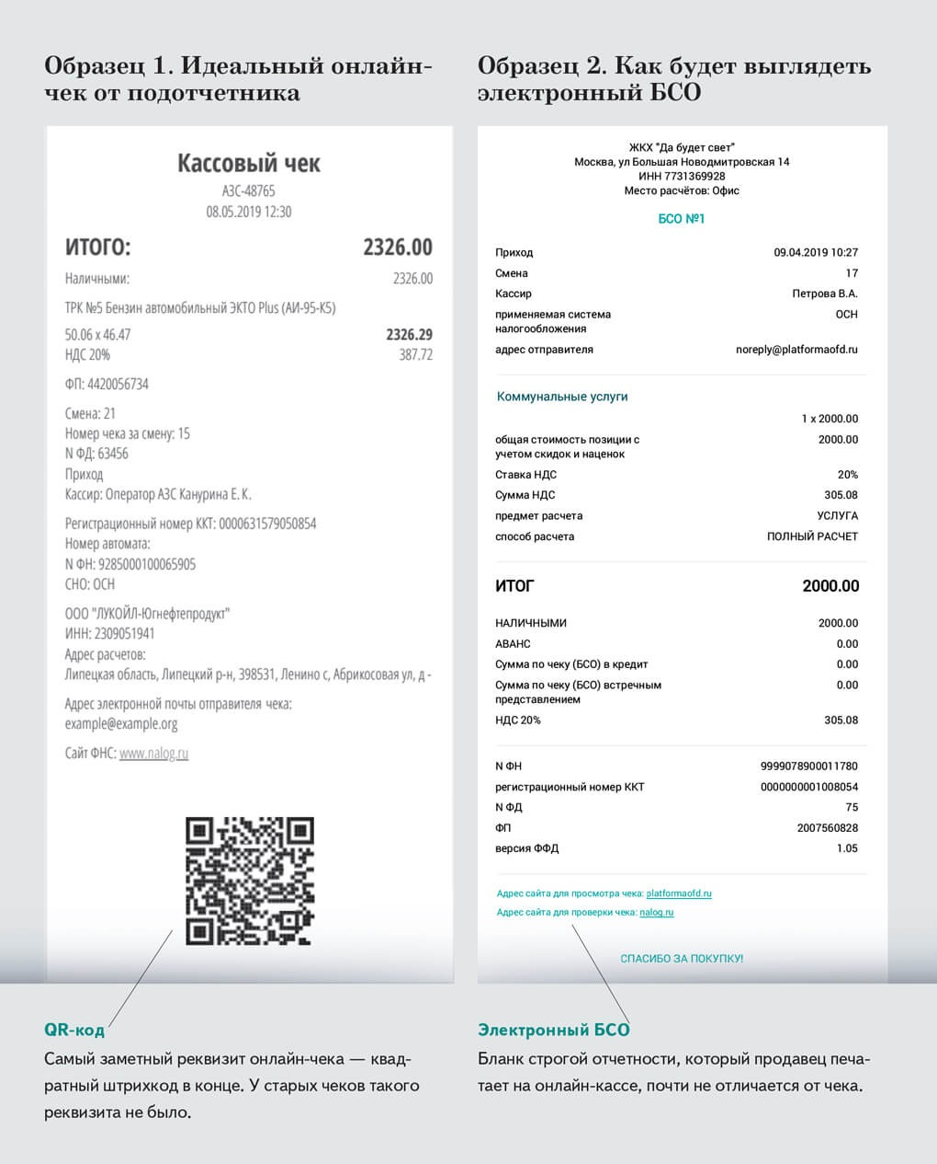

Slide 30
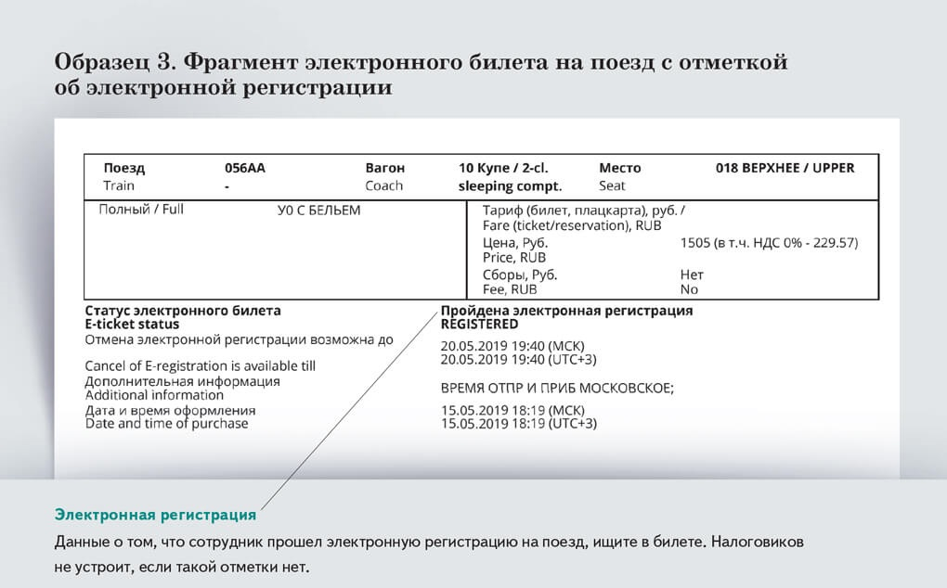

Slide 31
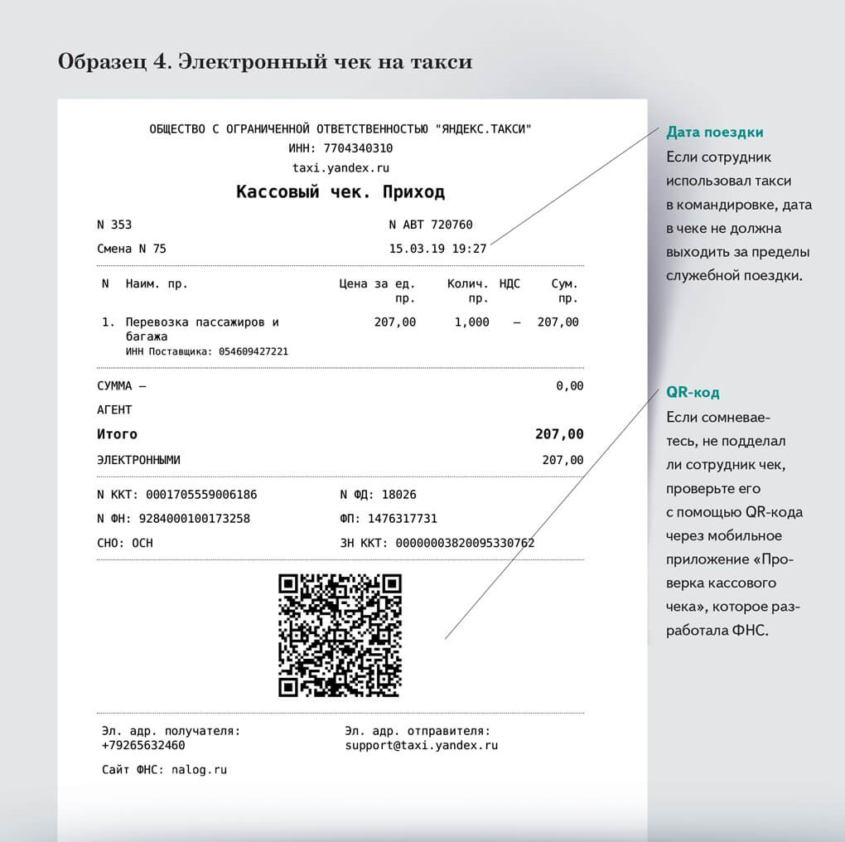

Slide 32
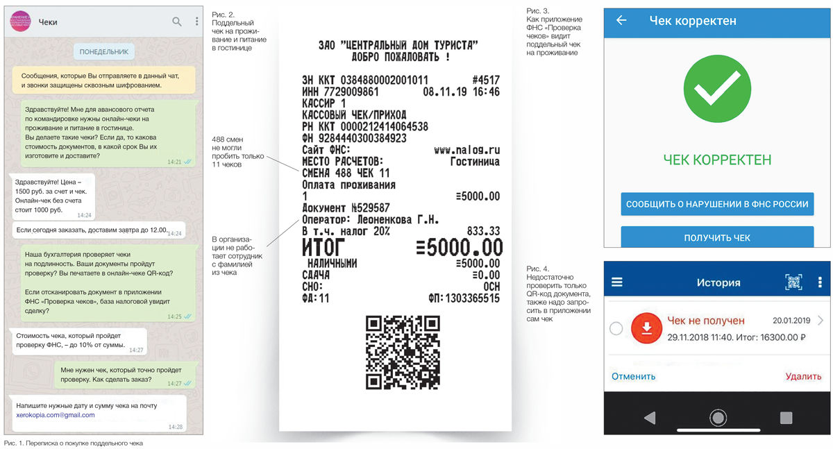

Slide 33
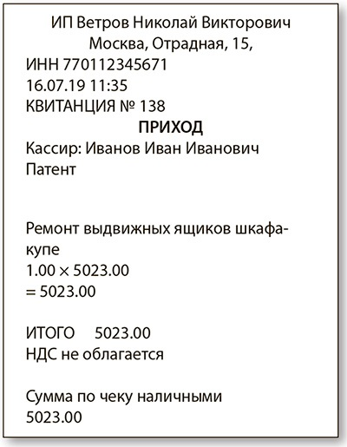

Slide 34
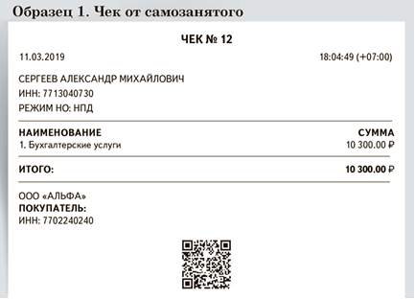

Slide 35
Нарушение требования к оформлению авансовых отчетов
Отсутствии реквизитов данных первичных учетных документов, таких как:
сумма внесенного остатка (выданного перерасхода);
счета и суммы по дебету и кредиту;
профессия (должность) подотчетного лица, его табельный номер;
информация о количестве документов и листов, являющихся приложениями к авансовому отчету;
- подпись подотчетного лица, главного бухгалтера, руководителя организации и прочие нарушения.

Slide 36
Запрещается направление в служебные командировки:
- работников в возрасте до 18 лет (за исключением творческих работников средств массовой информации, организаций кинематографии, теле- и видеосъемочных коллективов, театров, театральных и концертных организаций, цирков и иных лиц, участвующих в создании и (или) исполнении (экспонировании) произведений, профессиональных спортсменов (ст. 268 ТК РФ);
- беременных женщин (ст. 259 ТК РФ);
- женщин (одиноких отцов), имеющих детей в возрасте до трех лет. Направлять их в командировки допускается только с письменного согласия и при условии, что это не запрещено им по состоянию здоровья. При этом женщины, имеющие детей в возрасте до трех лет, должны быть ознакомлены в письменной форме со своим правом отказаться от направления в служебную командировку (ст. ст. 259, 264 ТК РФ);
работников в период действия ученического договора, если командировки не связаны с ученичеством (ст. 203 ТК РФ)
инвалида, если это противоречит индивидуальной программе реабилитации инвалида (ч. 1 ст. 23 Федерального закона от 24.11.1995 N 181-ФЗ "О социальной защите инвалидов в Российской Федерации");
- зарегистрированного кандидата (п. 2 ст. 41 Федерального закона от 12.06.2002 N 67-ФЗ "Об основных гарантиях избирательных прав и права на участие в референдуме граждан Российской Федерации").

Slide 37
Сроки нахождения временно пребывающего иностранного работника в командировке и служебной поездке
Если командировка по России. Продолжительность не может превышать:
- 10 календарных дней в течение всего срока действия разрешения на работу - для иностранных работников, не относящихся к категории высококвалифицированных;
- 30 календарных дней ежегодно в течение периода действия разрешения на работу - для высококвалифицированных иностранных специалистов.
Если командировка за границу. Предельный срок законом не установлен, следовательно, временно пребывающий иностранный работник может находиться в ней неограниченное количество дней.
Служебные поездки. Если условия трудового договора с иностранным работником предусматривают разъездной характер работы или работу, осуществляемую в пути, то он может находиться в разъездах:
- до 60 календарных дней в течение периода действия разрешения на работу - если иностранный работник не высококвалифицированный специалист;
- без ограничения срока - если это высококвалифицированный работник.
( Приказа Минздравсоцразвития России от 28.07.2010 N 564н)
37
37
Notes:
37

Slide 38
Сроки нахождения временно пребывающего иностранного работника ВЫСОКОКВАЛИФИЦИРОВАННОГО специалиста в командировке и служебной поездке
непрерывная продолжительность трудовой деятельности иностранных граждан вне пределов субъекта (субъектов) Российской Федерации, на территории которого (которых) им выдано разрешение на работу, не может превышать 30 календарных дней ежегодно, в течение периода действия разрешения на работу, при направлении в служебную командировку;
общая продолжительность трудовой деятельности иностранных граждан вне пределов субъекта (субъектов) Российской Федерации, на территории которого (которых) им выдано разрешение на работу, не ограничивается, если постоянная работа осуществляется работником в пути или носит разъездной характер и это определено его трудовым договором.
38
38
Notes:
38

Slide 39
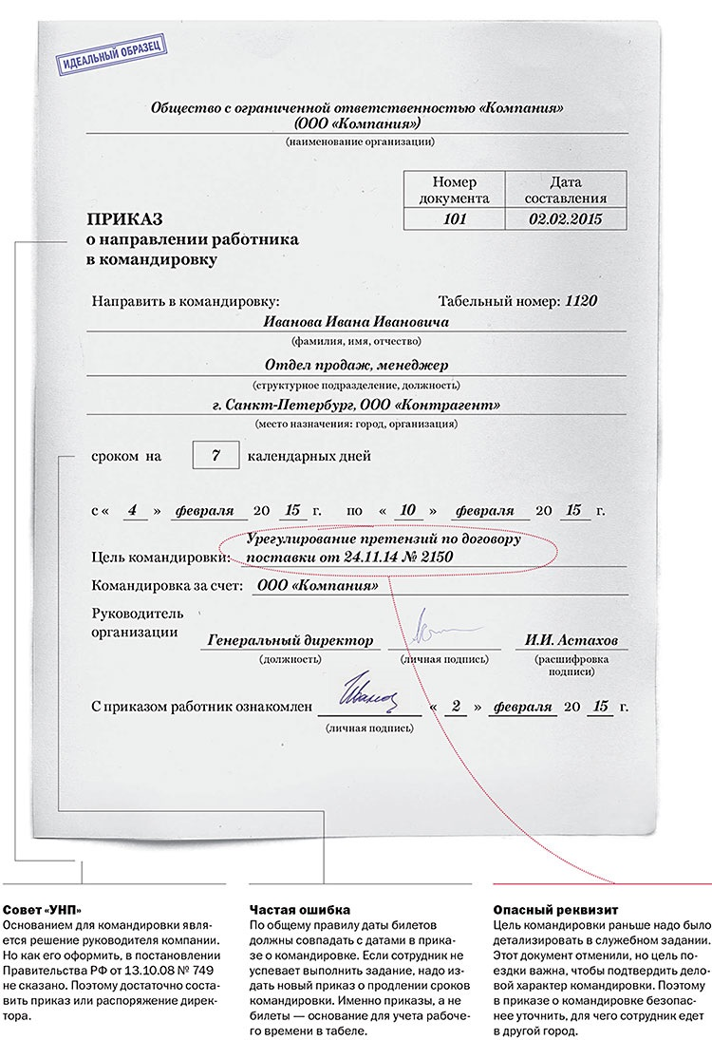

Slide 40
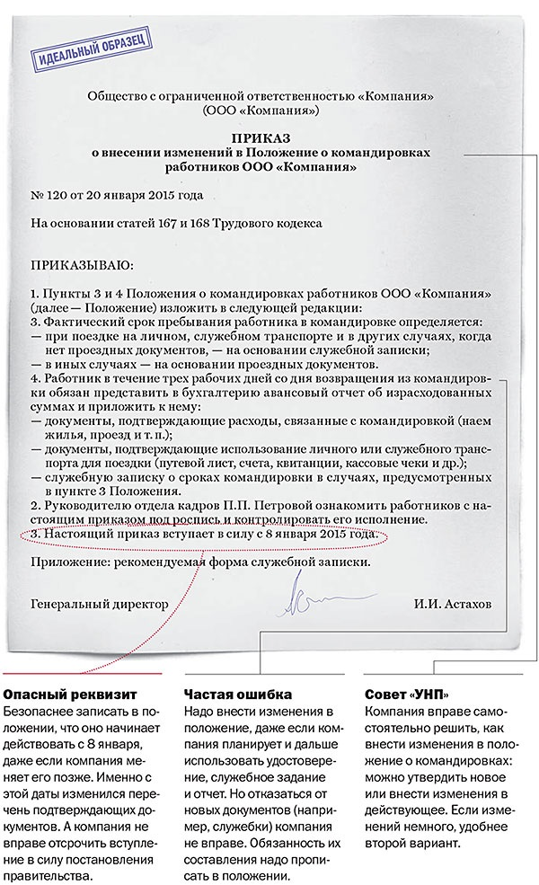

Slide 41
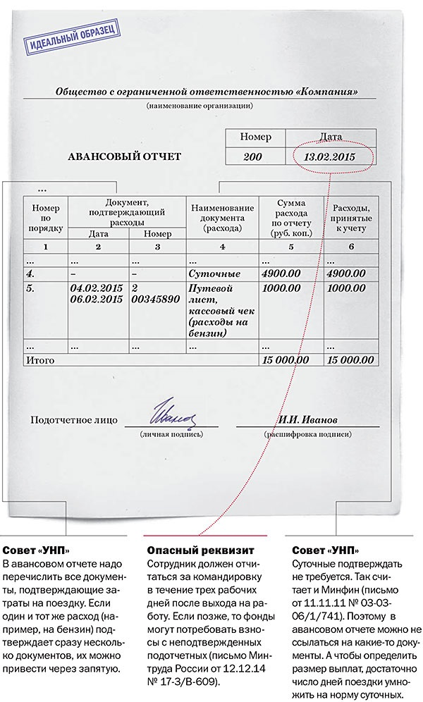

Slide 42
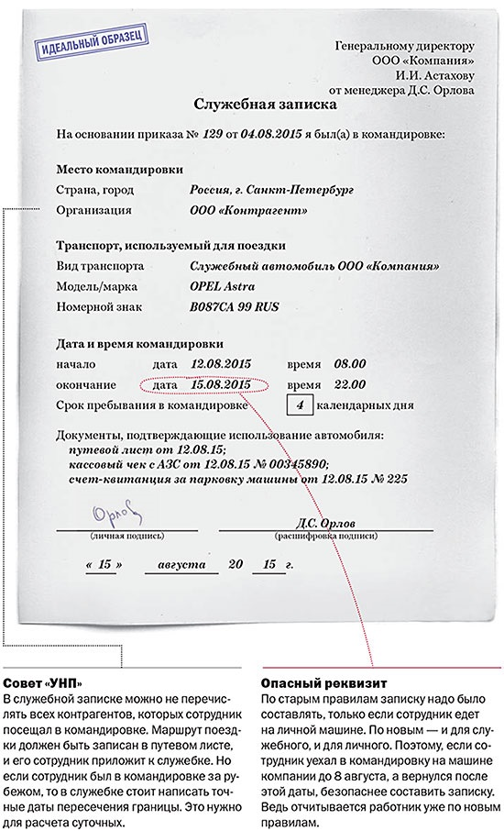

Slide 43
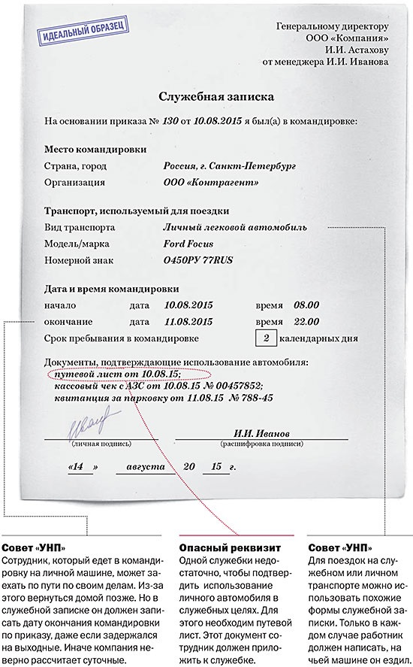

Slide 44
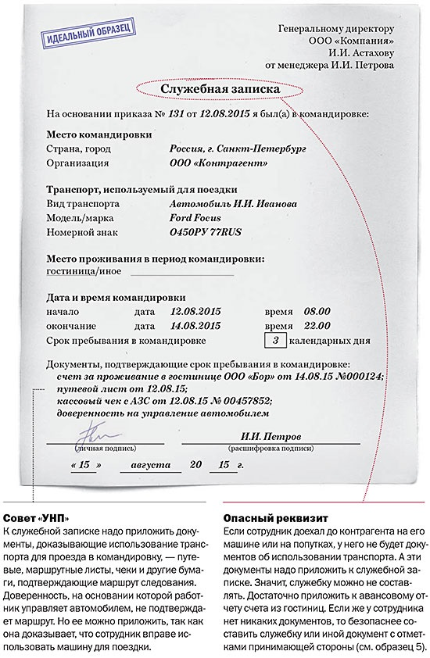

Slide 45
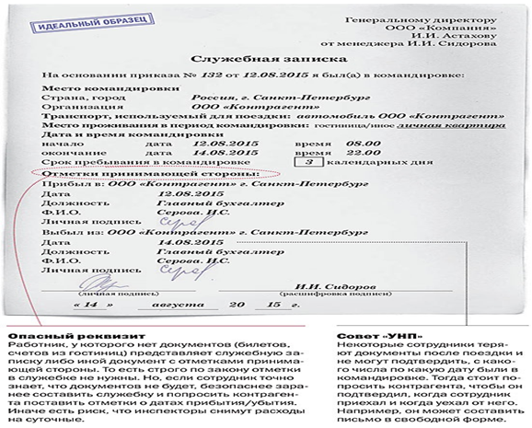

Slide 46
Приказ об отмене командировки
Приказ № 36
Об отмене командировки
(приложение к приказу о направлении работника в командировку от 05.02.2020 № 33)
г. Москва 11 февраля 2020 года
В связи опасной болезни COVID-19, вызываемой коронавирусом 2019-nCoV, риском ее распространения по всему миру и введением рядом стран ограничений на въезд иностранных граждан, а также с учетом обязанности работодателя по обеспечению безопасных условий и охраны труда, закрепленной в статьях 22 и 212 ТК РФ,
ПРИКАЗЫВАЮ:
1. Отменить командировку Платонова Александра Викторовича, заместителя генерального директора, и Хромова Сергея Николаевича, старшего менеджера, в компанию AСTC Company Ltd (г. Чикаго, США), которая была запланирована на период с 12 по 15 февраля 2020 года включительно (четыре календарных дня).
2. Сдать купленные авиабилеты по маршруту Москва — Нью-Йорк — Чикаго и обратно.
Ответственный — С.Н. Хромов. Срок — 11 февраля 2020 года.
3. Аннулировать бронирование двух номеров в отеле г. Чикаго, США.
Ответственный — С.Н. Хромов. Срок — 11 февраля 2020 года.
4. Представить в бухгалтерию авансовые отчеты о фактически израсходованных денежных средствах и вернуть в кассу остаток неиспользованного аванса.
Ответственные — А.В. Платонов и С.Н. Хромов. Срок — 12 февраля 2020 года.
5. При расчетах с А.В. Платоновым и С.Н. Хромовым за отмененную командировку возместить им следующие расходы:
— разницу между стоимостью покупки авиабилетов и суммой, которую вернул перевозчик при их возврате;
— расходы на уплату штрафа или иного сбора отеля за снятую бронь;
— расходы на покупку медицинской страховки для поездки в США.
Ответственный — В.В. Петрова, главный бухгалтер.
Основание:
1) временные методические рекомендации Минздрава России от 03.02.2020 «Профилактика, диагностика и лечение новой коронавирусной инфекции (2019-nCoV)» (размещены на сайте Минздрава России rosminzdrav.ru);
2) рекомендации Всемирной организации здравоохранения (размещены на сайте ВОЗ who.int).
Генеральный директор
ООО «Компания» Иванов И.И.Иванов

Slide 47
Приказ о сокращении срока командировки (фрагмент)
Приказ № 37
Об изменении срока командировки
(приложение к приказу о направлении работника в командировку от 07.02.2020 № 34)
г. Москва 11 февраля 2020 года
В связи со вспышкой в Китае опасной болезни COVID-19, вызываемой коронавирусом 2019-nCoV, риском ее распространения по всему миру, а также с учетом обязанности работодателя по обеспечению безопасных условий и охраны труда, закрепленной в статьях 22 и 212 ТК РФ,
ПРИКАЗЫВАЮ:
1. Сократить срок командировки Новикова Олега Ивановича, экспедитора, в АО «Поставщик», г. Тюмень, c изначально запланированных пяти дней (с 13 по 17 февраля 2020 года включительно) до двух дней — с 13 по 14 февраля 2020 года включительно.
2. Обменять обратный авиабилет по маршруту Тюмень — Москва на 14 февраля 2020 года. При отсутствии билетов в экономкласс разрешаю перелет любым другим доступным классом.
3. Аннулировать бронирование номера в гостинице г. Тюмени на период с 15 по 17 февраля 2020 года.
4. При расчетах с О.И. Новиковым за командировку возместить ему сумму сбора, уплаченного авиакомпании за переоформление авиабилета.
Ответственный — В.В. Петрова, главный бухгалтер.

Slide 48
Приказ о продлении срока командировки (фрагмент)
Приказ № 40
Об изменении срока командировки
(приложение к приказу о направлении работника в командировку от 10.02.2020 № 35)
г. Москва 12 февраля 2020 года
В связи с болезнью Семеновой Ольги Николаевны, менеджера, находящейся в командировке в ООО «Покупатель», г. Новосибирск,
ПРИКАЗЫВАЮ:
1. Продлить срок командировки О.Н. Семеновой с изначально запланированных трех дней (с 11 по 13 февраля 2020 года включительно) до восьми дней — с 11 по 18 февраля 2020 года включительно.
2. Обменять обратный авиабилет по маршруту Новосибирск — Москва на 18 февраля 2020 года. При отсутствии билетов в экономкласс разрешаю перелет любым другим доступным классом.
3. Продлить бронирование номера в гостинице г. Новосибирска на период с 14 по 18 февраля 2020 года.
4. При расчетах с О.Н. Семеновой за командировку возместить ей сумму сбора, уплаченного авиакомпании за переоформление авиабилета.
Ответственный — В.В. Петрова, главный бухгалтер.

Slide 49
Болезнь в командировке
Пример
Работник уехал в командировку на три дня с 10 по 12 февраля. Там он заболел и был на больничном с 11 по 14 февраля. Лечение проходил амбулаторно. Домой вернулся 14 февраля. За переоформление обратного билета на 14 февраля перевозчик взял плату 2600 руб. Работодатель обязан выплатить сотруднику:
— средний заработок за один день командировки — 10 февраля;
— пособие по нетрудоспособности за четыре дня — с 11 по 14 февраля;
— суточные за пять дней — с 10 по 14 февраля;
— компенсацию расходов на проживание в гостинице за период с 10 по 14 февраля.
Кроме того, компания должна возместить работнику плату за переоформление обратного билета — 2600 руб.

Slide 50
ПРИМЕР расчета продолжительности командировки
Работник добирается до места командировки и обратно к месту постоянной работы самолетом.
Время вылета самолета при отправлении в командировку - 20 июля в 0 часов 10 минут, время прибытия самолета при возвращении из командировки - 24 июля в 23 часа 30 минут.Время в пути до аэропорта, расположенного за чертой города, составляет 1,5 часа.
Необходимо рассчитать количество дней, за которые работнику полагаются суточные.
Решение:
Регистрация пассажиров заканчивается за 40 минут до вылета самолета.
Таким образом, чтобы успеть вовремя на регистрацию, работник должен выехать из города не позднее 22 часов 19 июля. Следовательно, в данном случае первым днем командировки является 19 июля.
Чтобы после прибытия самолета добраться до города, работнику потребуется 1,5 часа. С учетом времени прибытия самолета в городе работник окажется не ранее 1 часа 25 июля. Значит, последним днем командировки в рассматриваемой ситуации будет 25 июля.
Поэтому суточные работнику должны быть выплачены за 7 дней (с 19 июля по 25 июля).

Slide 51
ПРИМЕР:
Работник из Самары, направляется в командировку в Москву. Отправление поезда из Самары - 30.05.2020 в 00.05. Из командировки сотрудник вернется также на поезде, который прибудет в Самару 07.06.2020 в 23.55.
В данном случае днем отъезда в командировку считаются текущие сутки (30.05.2020). Днем приезда из командировки будет 07.06.2020.
Срок командировки 9 календарных дней.
51
51
Notes:
51

Slide 52
Оплата труда работника в случае привлечения его к работе в выходные или нерабочие праздничные дни производится в соответствии с трудовым законодательством Российской Федерации (п.5 Постновления №749).
Работа в выходной или нерабочий праздничный день оплачивается не менее чем в двойном размере (ч. 1 ст. 153 ТК РФ). Поскольку время нахождения работника в пути в выходной день или нерабочий праздничный день при командировке относится к случаям привлечения работника к работе в выходные или нерабочие праздничные дни, оплата его труда должна производиться в соответствии со ст. 153 ТК РФ не менее чем в двойном размере (Письмо Минтруда России от 21.02.2020 N 14-1/ООГ-1110).
В соответствии с ч. 3 ст. 153 ТК РФ оплата в повышенном размере производится всем работникам за часы, фактически отработанные в выходной или нерабочий праздничный день. Если на выходной или нерабочий праздничный день приходится часть рабочего дня (смены), в повышенном размере оплачиваются часы, фактически отработанные в выходной или нерабочий праздничный день (от 0 часов до 24 часов).
Следовательно, в случае возвращения работника из командировки в середине выходного дня в повышенном размере оплачивается только то количество часов работы в выходной день, в которые работник фактически находился в пути из командировки.
52
52
Notes:
52

Slide 53
Пример. Расчет оплаты за время командировки в выходной день
Сотрудник ООО «Ромашка" Петров С.Н. направлен в командировку. День отъезда - 29 октября, день приезда - 4 ноября 2012 г. При этом 3 ноября у Петрова день отдыха. Месячный оклад работника - 20 000 руб., среднедневной заработок - 875,5 руб. Каков размер оплаты труда данного сотрудника за время командировки?
Время нахождения сотрудника в командировке (включая время нахождения в пути) - 7 дней. Из них последний приходится на праздничный день, значит, он оплачивается в двойном размере исходя из оклада - 1904,76 руб. (20 000 руб. / 21 дн. x 2). Один день оплате не подлежит, так как это день отдыха. Остальные дни оплачиваются исходя из среднего заработка - 4377,5 руб. (875,5 руб. x 5 дн.).
В результате за время командировки Петрову С.Н. будет начислена заработная плата в размере 6282,26 руб. (1904,76 + 4377,5).

Slide 54
Суточные при загранкомандировке.
За время нахождения в пути работника, направляемого в командировку за пределы территории Российской Федерации, суточные выплачиваются:
а) при проезде по территории Российской Федерации - в порядке и размерах, определяемых коллективным договором или локальным нормативным актом для командировок в пределах территории Российской Федерации;
б) при проезде по территории иностранного государства - в порядке и размерах, определяемых коллективным договором или локальным нормативным актом для командировок на территории иностранных государств.
При следовании работника с территории Российской Федерации дата пересечения государственной границы Российской Федерации включается в дни, за которые суточные выплачиваются в иностранной валюте, а при следовании на территорию Российской Федерации дата пересечения государственной границы Российской Федерации включается в дни, за которые суточные выплачиваются в рублях.
Даты пересечения государственной границы Российской Федерации при следовании с территории Российской Федерации и на территорию Российской Федерации определяются по отметкам пограничных органов в паспорте.
При направлении работника в командировку на территории 2 или более иностранных государств суточные за день пересечения границы между государствами выплачиваются в иностранной валюте по нормам, установленным для государства, в которое направляется работник.

Slide 55
Пример при загранкомандировке.
Работник направляется из Санкт-Петербурга в командировку в Токио (через Москву), а затем из Токио для дальнейшего выполнения служебного задания переезжает в Шанхай и в Новосибирск. Из Новосибирска рейсом в Санкт-Петербург он возвращается к месту жительства.
По данным билетов и отметкам в заграничном паспорте работника можно составить следующий график его переездов:
17 ноября - вылетел из Санкт-Петербурга в Москву и в этот же день прошел пограничный контроль для вылета в Японию;
18 ноября - вылет в Токио;
24 ноября - прошел пограничный контроль для вылета в Шанхай, вылет;
29 ноября - прошел пограничный контроль для вылета в РФ, вылетел в Новосибирск;
30 ноября - из-за разницы во времени и длительности перелета самолет приземлился в Новосибирске;
2 декабря - вылетел в Санкт-Петербург, этой же датой прибыл к месту жительства.
Суточные за день нахождения в командировке на территории РФ установлены работнику в размере 1000 руб.
Суточные по Японии - 83 долл. США/день, по Китаю - 67 долл. США/день.
Работнику причитаются следующие суммы суточных:
за 17 ноября - 23 ноября включительно - 83 долл. США/день. Несмотря на то что 17 ноября работник находился в РФ, он успел пройти пограничный контроль и формально выбыл из страны;
с 24 ноября по 28 ноября - 67 долл. США/день;
с 29 ноября по 2 декабря включительно - 1000 руб./день.

Slide 56
По какому курсу валюты пересчитывать расходы по загранкомандировке
Если работник приложил к авансовому отчету по загранкомандировке документ, подтверждающий курс конвертации рублей в иностранную валюту (например, справку о покупке), то валютные расходы пересчитываются в рубли по курсу, указанному в этом документе (Письма Минфина от 21.01.2016 N 03-03-06/1/2059, от 17.07.2015 N 03-03-06/41128).
Если такого документа нет, то расходы работника, понесенные в иностранной валюте, надо пересчитать в рубли по курсу Банка России:
в части, приходящейся на выданный аванс для загранкомандировки, - на дату выдачи аванса (Письмо Минфина от 21.01.2016 N 03-03-06/1/2059);
в части, не покрытой авансом (т.е. в сумме перерасхода), - на дату утверждения авансового отчета по загранкомандировке (Письмо Минфина от 06.06.2011 N 03-03-06/1/324).

Slide 57
Пример расчета с работником, которому был выдан аванс на командировку в наличных рублях, а расходы понесены в рублях и евро
Работнику, командированному с 4 по 8 февраля в Германию, был выдан аванс в сумме 80 000 руб. Курс Банка России на дату выдачи аванса - 75,4550 руб/евро.
За 76 000 руб. работник купил в банке 1 000 евро по курсу 76 руб/евро, о чем представил справку банка.
Согласно положению о командировках и приложенным к авансовому отчету первичным документам командировочные расходы работника составили 1 100 евро и 3 000 руб., из них:
• расходы на оформление визы - 2 000 руб.;
• суточные за 4 дня нахождения в Германии - 400 евро, за день возвращения в РФ - 1 000 руб.;
• проживание в гостинице - 600 евро;
• такси в аэропорт в Германии - 100 евро.
Курс Банка России на дату утверждения авансового отчета - 75,1550 руб/евро.
В сумму приобретенной работником валюты (1 000 евро) укладываются (в хронологическом порядке) расходы по командировке в валюте - суточные (400 евро) и проживание в гостинице (600 евро). Пересчитываем эти расходы по курсу покупки валюты - 76 руб/евро:
• суточные - 30 400 руб. (400 евро x 76 руб/евро);
• проживание в гостинице - 45 600 руб. (600 евро x 76 руб/евро).
Суммы валюты, купленной работником за счет полученного им аванса, оказалось недостаточно для оплаты такси. Значит, этот расход работник оплатил в евро, не представив справку о покупке валюты.

Slide 58
Чтобы пересчитать стоимость проезда на такси в рубли для отражения в авансовом отчете и расчетов с работником, надо:
1)определить, в какой части этот расход был оплачен работником за счет выданного в рублях аванса. Для этого из суммы рублевого аванса нужно вычесть расходы командированного работника (в хронологическом порядке):
80 000 руб. - 2 000 руб. - 1 000 руб. - 76 000 руб. = 1 000 руб.;
2)определить сумму в валюте, оплаченную в пределах выданного аванса (для пересчета применяем курс Банка России на дату выдачи аванса):
1 000 руб. / 75,4550 руб/евро = 13,25 евро;
3)посчитать сумму, уплаченную работником за счет собственных средств в валюте:
100 евро - 13,25 евро = 86,75 евро;
4)пересчитать сумму в валюте, уплаченную работником за счет собственных средств, в рубли (по курсу Банка России на дату утверждения авансового отчета):
86,75 евро x 75,1550 руб/евро = 6 519,70 руб. Эту сумму (перерасход) надо возместить работнику после утверждения авансового отчета;
5)определить стоимость проезда на такси в рублях:
1 000 руб. + 6 519,70 руб. = 7 519,70 руб.

Slide 59
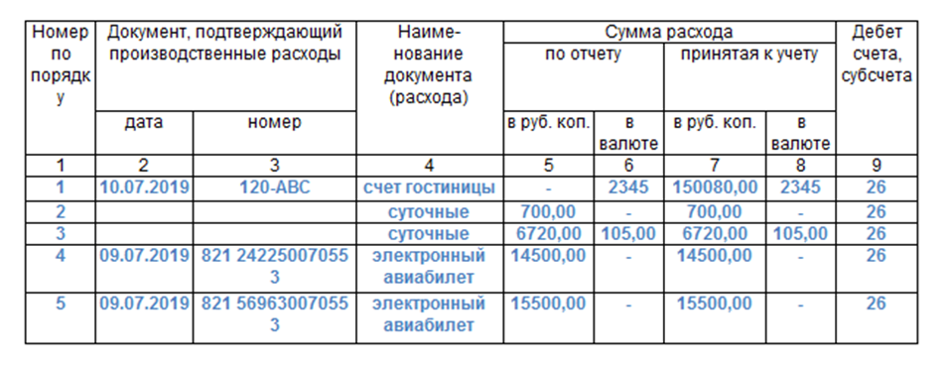
Авансовый отчет в валюте

Slide 60
Обоснование использования такси в локальном акте
- необходимостью решения рабочих и производственных вопросов в максимально короткие сроки;
- ограниченным числом авиарейсов;
- некруглосуточным движением, возможными сбоями в движении общественного транспорта;
- необходимостью экономии денежных средств на проживание в гостинице;
- плотностью графика работы командированных сотрудников, которые могут не успеть решить поставленные задачи (опоздать на встречу, совещание, не явиться в назначенное время в налоговый орган на рассмотрение спорных вопросов и т.д.).

Slide 62
Пример. Организацией "Альфа" в мае проведены переговоры с представителями организации "Дельта". Целью переговоров является достижение соглашения об организации совместного производства товаров народного потребления.
Затраты принимающей стороны - организации "Альфа" - на проведение переговоров составили (суммы без учета налога на добавленную стоимость) 25 350 руб., в том числе:
официальный прием (обед в ресторане) - 16 450 руб.;
транспортное обслуживание участников переговоров - 3700 руб.;
расходы на организацию развлечений (посещение театра) - 5200 руб.
Расходы на оплату труда за 4 месяца текущего года у организации "Альфа" - 236 430 руб.
Из состава представительских расходов, учитываемых в целях исчисления налоговой базы по налогу на прибыль, следует исключить расходы на организацию развлечений, отдыха, в примере это расходы на посещение театра, так как эти расходы не относятся к представительским расходам в целях налогообложения прибыли.
Таким образом, из всех расходов на проведение переговоров с представителями другой организации представительскими расходами будет признана сумма 20 150 руб. (25 350 руб. - 5200 руб.).
Расходы на оплату труда за период с января по апрель составили в организации "Альфа" по условиям примера 236 430 руб. Норматив представительских расходов составит 9457,20 руб. (236 430 руб. x 4%). Поскольку норматив расходов меньше суммы фактически произведенных представительских расходов, в целях налогообложения прибыли организация "Альфа" может учесть только 9457,20 руб., а оставшаяся сумма 10 692,80 руб. (20 150 руб. - 9457,20 руб.) не может быть учтена в целях налогообложения прибыли организации.

Slide 63
Путевой лист - документ, который нужен для учета и контроля работы транспортного средства и водителя (п. 14 ст. 2 Федерального закона от 08.11.2007 N 259-ФЗ).
В путевом листе должны быть обязательные реквизиты, установленные:
•Приказом Минтранса России от 11.09.2020 N 368 - дают право на допуск транспортного средства к эксплуатации (ст. 6 Федерального закона от 08.11.2007 N 259-ФЗ);
•ч. 2 ст. 9 Закона N 402-ФЗ - дают право принять путевой лист к учету.
Кроме того, укажите в нем Обязательные реквизиты, утвержденные Приказом Минтранса России от 11.09.2020 N 368 (ст. 6 Федерального закона от 08.11.2007 N 259-ФЗ):
•его наименование и номер;
•сведения о сроке действия путевого листа;
•данные о собственнике (владельце) транспортного средства;
•сведения о транспортном средстве;
•информацию о водителе;
•сведения о перевозке.

Slide 64
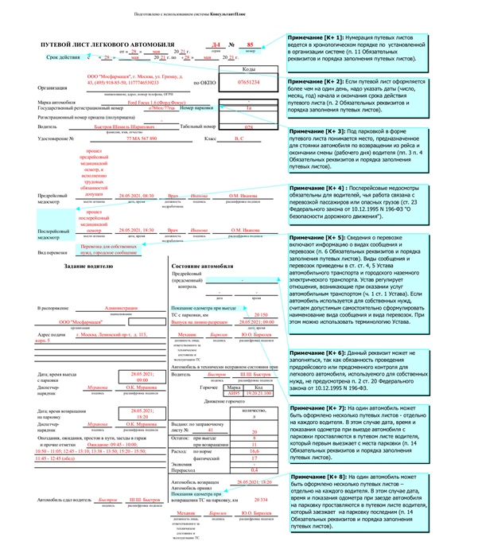

Slide 65
Документы необходимые для обоснования расходов на ГСМ:
- путевой лист (обязательно должен содержать:
номер и марка автомобиля,
ФИО водителя
маршрут передвижения,
фактический пробег автомобиля согласно показаниям спидометра,
расход топлива за период за который составлялся путевой лист )
-документы ,подтверждающие приобретение бензина (кассовые чеки, платежные поручения, накладные, авансовые отчеты, и др.)
правила трудового распорядка, предусматривающие режим работы водителя ( по сменам, по выходным дням, сверхурочно)

